Slide 1
Пусть наебнётся
Евгений Кучерявый
Директор по фронтенду в Rentu

Slide 2
Обо мне
tg: @e_kucheriavyi

Slide 3
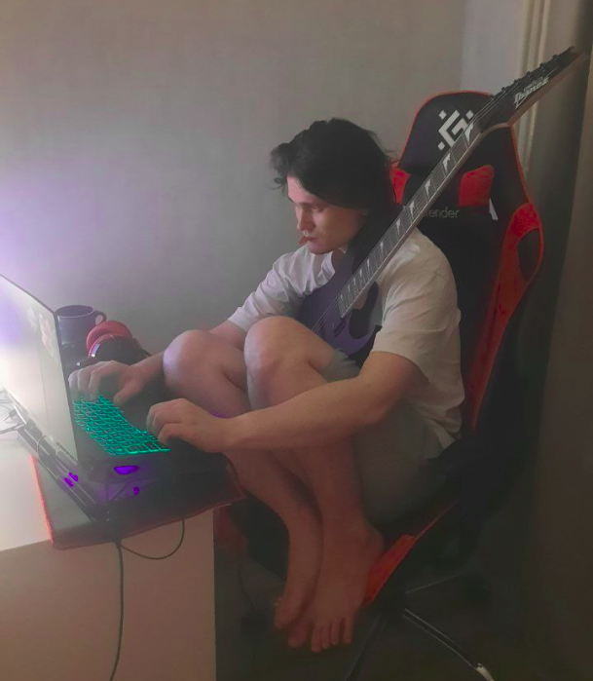
Обо мне
Рокстар-разработчик
tg: @e_kucheriavyi

Slide 4
Обо мне
Рокстар-разработчик
Директор по фронтенду
tg: @e_kucheriavyi

Slide 5
Обо мне
Рокстар-разработчик
Директор по фронтенду
Бывший служитель церкви
tg: @e_kucheriavyi

Slide 6
Было
Vue 2
Nuxt 2
Vuex
Element-ui
Bootstrap
Argon
amCharts
Плохие велосипеды

Slide 7
Почему хотели переехать
Медленный код
Утечки памяти
Плохой DX
Легаси-технологии
Долгие пайплайны

Slide 8
Триггер к действию
31.12.2023 прекращалась поддержка Vue 2

Slide 9
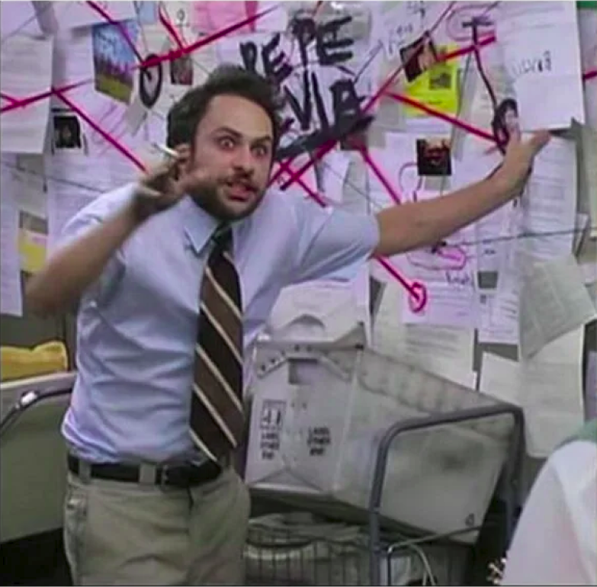
План переезда
Вырезаем старое
Обновляем зависимости
Переезжаем

Slide 10
Согласование с CTO

Slide 11
Согласование с CTO

Slide 12
Отступление о CTO №1

Slide 13
Отступление о CTO №1

Slide 14
Отступление о CTO №2
Менеджмент компании работает по системе 1-3-40

Slide 15
Отступление о CTO №2
Менеджмент компании работает по системе 1-3-40
за 1 день

Slide 16
Отступление о CTO №2
Менеджмент компании работает по системе 1-3-40
за 1 день
3 человека

Slide 17
Отступление о CTO №2
Менеджмент компании работает по системе 1-3-40
за 1 день
3 человека
отрабатывают 40 часов

Slide 18
Отступление о CTO №2
«Наконец-то выходные — смогу спокойно поработать»
© Илья, CTO Rentu

Slide 19
Отступление о CTO №3
CTO не трогал фронтенд больше года

Slide 20
Ошибка №1
Проигнорировал красные флаги

Slide 21
Разбивка на задачи
Переезд был разбит на ~120 задач

Slide 22
Месяц спустя
CTO: Сколько задач закрыли?
Я: 80 из 120
CTO: Ожидаемо — ебашим дальше

Slide 23
Я осознаю, что за месяц не успеем

Slide 24
Я осознаю, что за месяц не успеем
Люди долго возятся с задачами

Slide 25
Я осознаю, что за месяц не успеем
Люди долго возятся с задачами
Сложно проводить ревью

Slide 26
Я осознаю, что за месяц не успеем
Люди долго возятся с задачами
Сложно проводить ревью
Какие-то вещи делаются дважды

Slide 27
Ошибка №2
Слишком большие задачи

Slide 28
Разбиваем на задачи помельче

Slide 29
Ещё месяц спустя
CTO: Сколько задач закрыли?
Я: 130 из 160
CTO: Было же всего 120

Slide 30
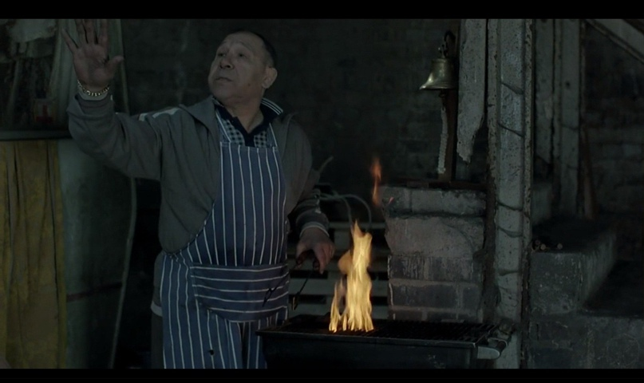
Ещё ещё месяц спустя
Я: 160 из 200
CTO: 0_о

Slide 31
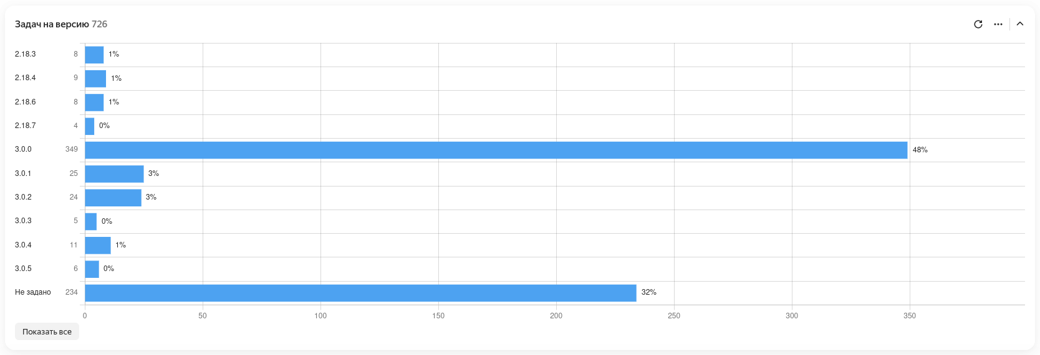
Итог: 349 задач не считая багфиксов

Slide 32
Не справляемся
Люди плохо работают, несмотря на мои усилия

Slide 33
Работаю за троих + тимлидствую

Slide 34
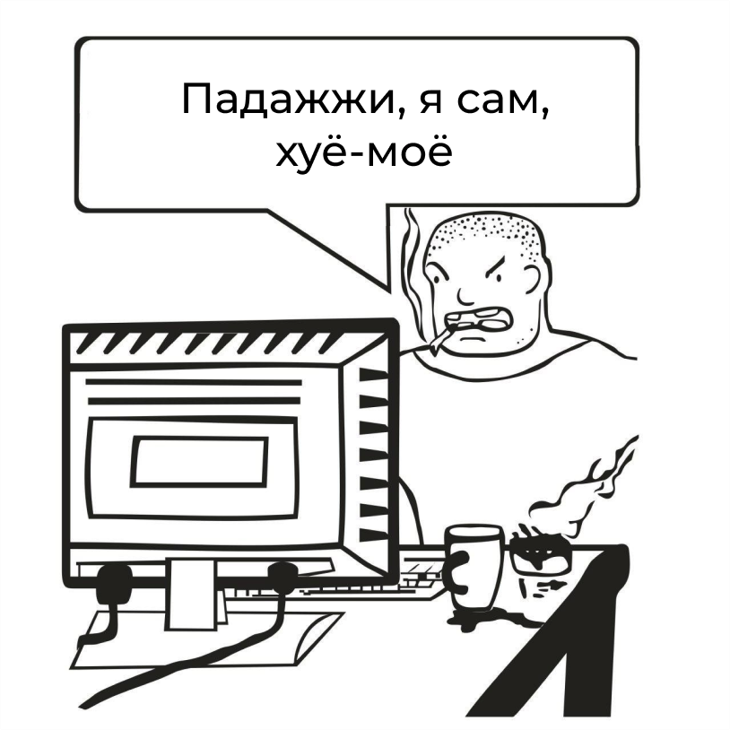
Ошибка №3
Много беру на себя

Slide 35
Как должно было быть

Slide 36
Переезд закончился, но какой ценой
30 человеко-месяцев вместо 8

Slide 37
Стало
Vue 3
Element-plus
Bootstrap (в процессе выпила)
amCharts
Велосипеды получше

Slide 38
Почему довольны переездом
Код побыстрее
Потребление памяти меньше
DX получше
Свежие версии зависимостей
Пайплайны быстрее в 10 раз

Slide 39
Выводы
Невовлечённые люди не должны влиять на планы

Slide 40
Выводы
Невовлечённые люди не должны влиять на планы
Декомпозируйте

Slide 41
Выводы
Невовлечённые люди не должны влиять на планы
Декомпозируйте
Работа с людьми > работа с кодом

Slide 42
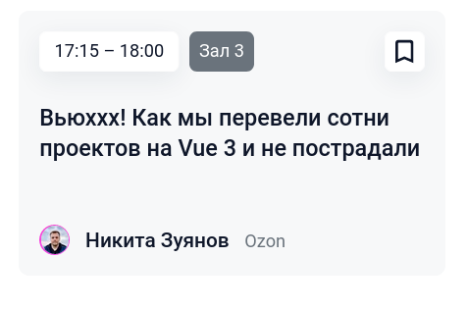
Рад, но не от всего сердца

Slide 43
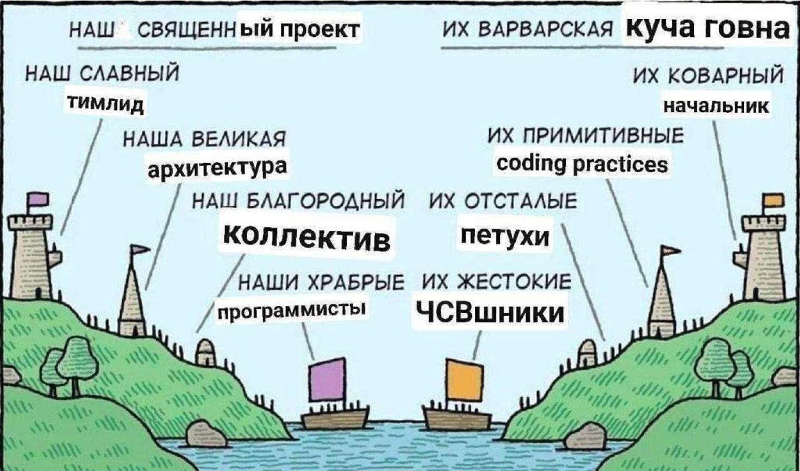
Почему так

Slide 44
Не справляемся
Люди плохо работают, несмотря на мои усилия
(Серый, потому что флэшбек)

Slide 45
Не справляемся
Люди работают недостаточно, чтобы закрыть переезд в срок

Slide 46
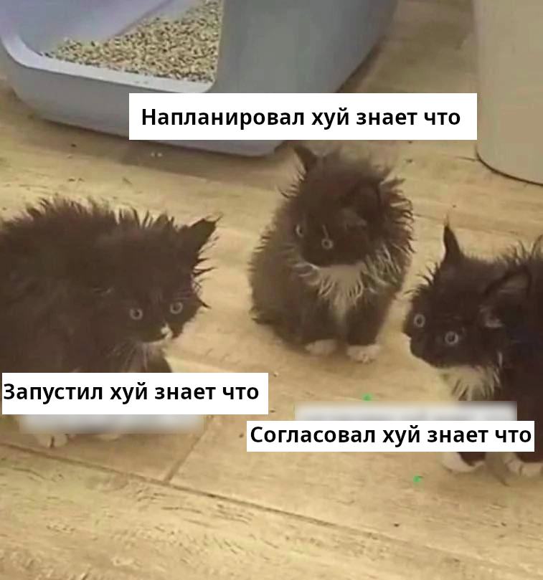

Slide 47
Потому что мы стартап
А стартапы живут за счёт Hero engineering

Slide 48
Потому что мы стартап
А стартапы живут за счёт Hero engineering.
Это мастхэв на старте, но выстрел в ногу на долгой дистанции.

Slide 49
Настоящая ошибка
Геройствовать, чтобы скрыть косяки менеджмента

Slide 50
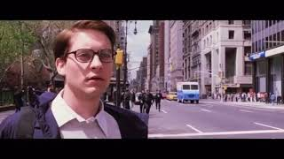
No hero policy

Slide 51
Настоящий вывод
Не будьте героем

Slide 52
Настоящий вывод
Не будьте героем
Пусть наебнётся

Slide 53
Спасибо за внимание
tg: @e_kucheriavyi

